Slide 1
CHÀO MỪNG
QUÝ THẦY CÔ VỀ DỰ GIỜ
BÀI MỞ ĐẦU
Giáo viên:.............

Slide 2
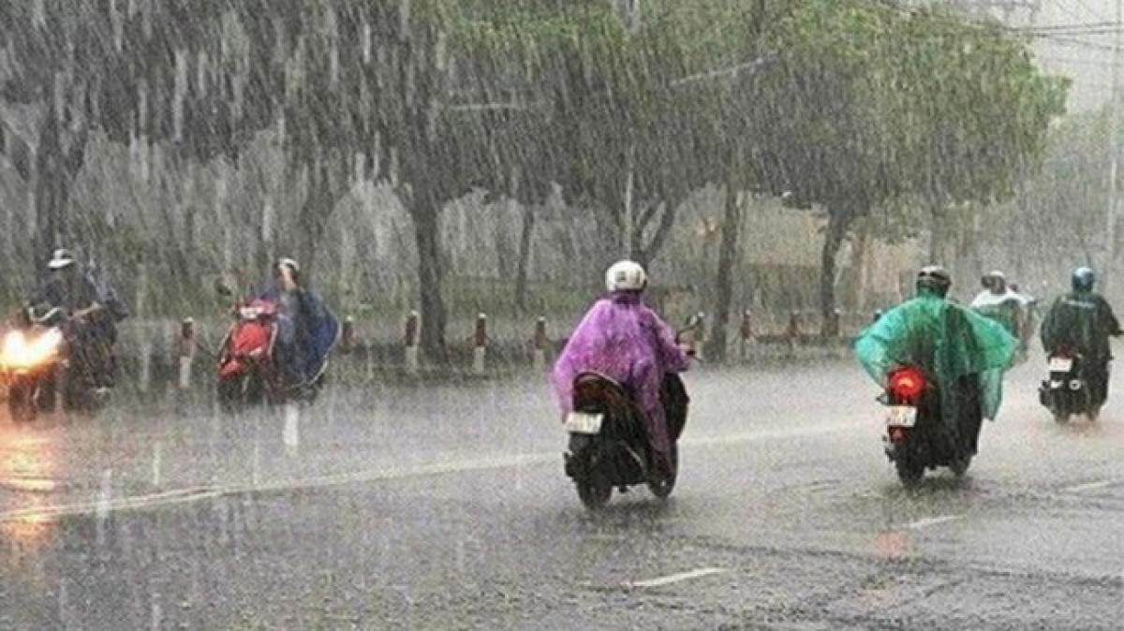
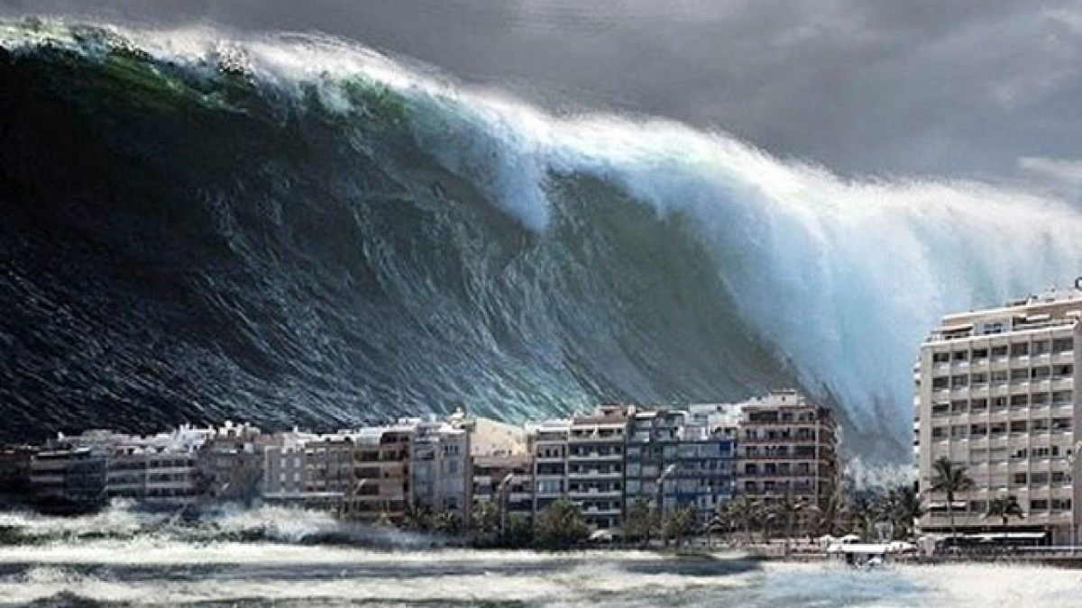
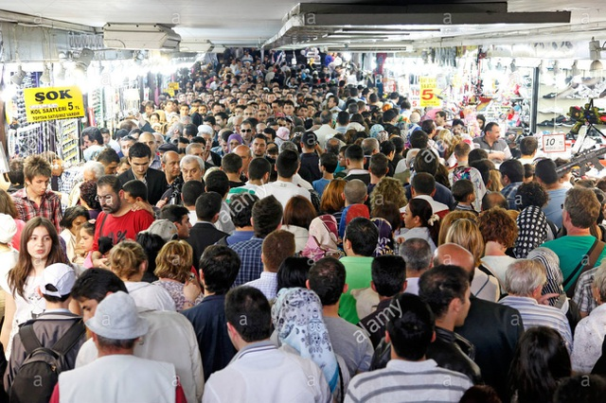
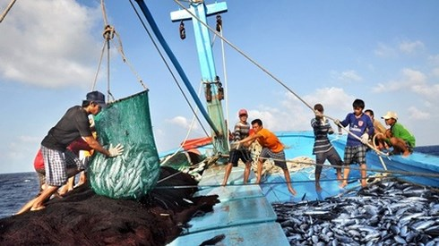
MỞ ĐẦU
1.Quan sát các bức ảnh, gọi tên các hiện tượng thiên nhiên và hoạt động kinh tế xã hội trong từng hình?
2. Kể thêm các hiện tượng thiên nhiên mà hàng ngày các em quan sát được.
Hình 1
Hình 2
Hình 3
Hình 4
Hình 5
Hình 6

Slide 3
BÀI MỞ ĐẦU
1.Những khái niệm cơ bản và kĩ năng
chủ yếu của môn Địa lí
2. Môn Địa lí và những điều lí thú
3. Địa lí và cuộc sống.

Slide 4
BÀI MỞ ĐẦU
1.Những khái niệm cơ bản và kĩ năng
chủ yếu của môn Địa lí

Slide 5
1.Những khái niệm cơ bản và kĩ năng
chủ yếu của môn Địa lí
Nhiệm vụ 1:
Đọc thông tin SGK mục 1/T98, cho biết:
Học Địa lí các em sẽ được tìm hiểu những khái niệm cơ bản nào?

Slide 6
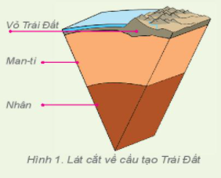
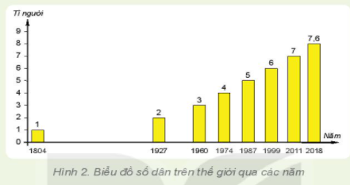
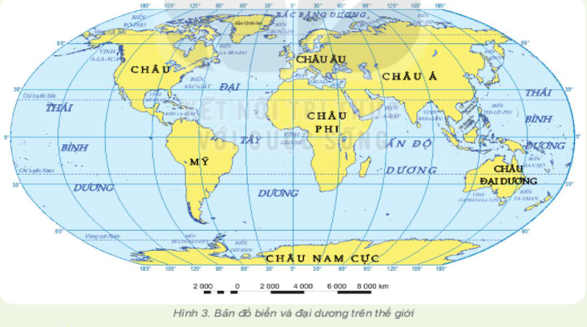
NHIỆM VỤ 2 (Hoạt động nhóm)
Đọc thông tin SGK/98,99; quan sát quả Địa cầu và hình 1,2,3. Hoàn thành phiếu học tập sau:
 | Kiến thức | Kĩ năng
Hình 1
Hình 2
Hình 3
Quả Địa cầu

Slide 7
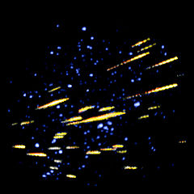
Mưa sao băng Alpha-Monocerotid, 1995
Wed https://vi.wikipedia.org/

Slide 8
1.Những khái niệm cơ bản và kĩ năng
chủ yếu của môn Địa lí
Nhiệm vụ 3:
HS đọc thông tin SGK mục 1/T98
Việc nắm các khái niệm cơ bản và kĩ năng chủ yếu của môn Địa lí có ý nghĩa gì trong học tập và đời sống?

Slide 9
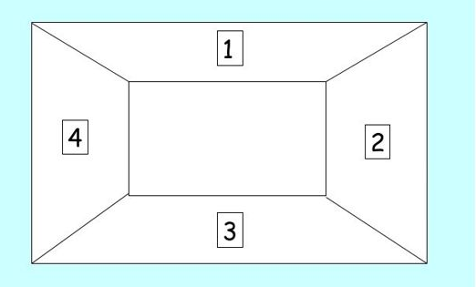
2.Môn Địa lí và những điều lí thú
NHIỆM VỤ (Thảo luận nhóm)
- Nhóm 1: Hình 4 (ngôi nhà làm bằng băng...)
- Nhóm 2: Hình 5 (Hang Sơn Đoòng lớn nhất TG...)
- Nhóm 3: Hình 6 (Hoang mạc Xa-ha-ra...)
- Nhóm 4: Hình 7 (Biển chết...)

Slide 10
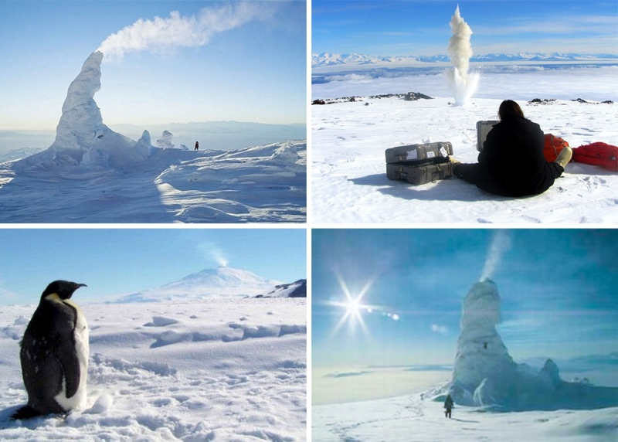
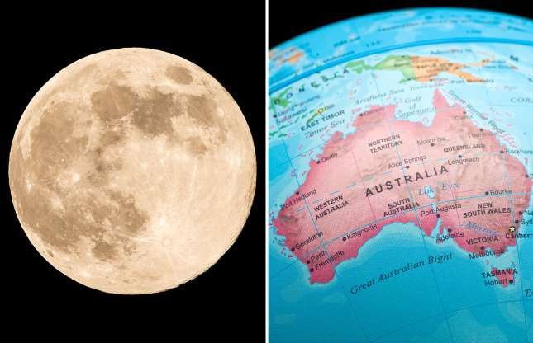
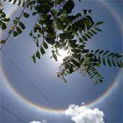
Núi lửa ở Nam Cực và những trận phun trào tuyết
Ngọn núi lửa này không chứa dung nham, lòng núi lửa không bao giờ quá 0⁰C
Hiện tượng thiên nhiên kì lạ xuất hiện ở Việt Nam
https://www.youtube.com/watch?v=e4_ba-CVXkw
Australia rộng hơn cả Mặt trăng. Mặt trăng có bán kính 3.476,28 km, trong khi Australia từ Đông sang Tây trải dài 4.000 km (Nguồn: MSN)

Slide 11
BÀI MỞ ĐẦU
3.ĐịA lí và cuộc sống

Slide 12
3. Địa lí và cuộc sống
NHIỆM VỤ CÁ NHÂN
Nêu ví dụ cụ thể để thấy được vai trò của kiến thức Địa lí đối với cuộc sống.

Slide 13
LUYỆN TẬP
Điền thông tin để hoàn thành bảng sau
W | L | H
Những điều em thấy hứng thú về môn Địa lí. | Em học được điều gì qua bài học hôm nay? | Em tiếp tục tìm hiểu thông tin về Địa lí bằng cách nào?

Slide 14
VẬN DỤNG
Sưu tầm những câu ca dao và tục ngữ nói về mối quan hệ giữa thiên nhiên và con người.

Slide 15
Tạm
Biệt
Thầy
Cô

